Slide 1
LES RITUELS GS
Semaine 2 – Période 2
Maitresse Biglouche
https://maitresse-biglouche.over-blog.com/

Slide 2
JOUR 1
JOUR 1
JOUR 2
JOUR 2
JOUR 3
JOUR 3
JOUR 4
JOUR 4
https://maitresse-biglouche.over-blog.com/

Slide 3
Jour 1

Slide 4
Un castor veut abattre un énorme peuplier.
Mais, tout seul, il n’y arrive pas !

Slide 5
Un autre castor vient l’aider,
Mais, à DEUX, ils n’y arrivent pas !

Slide 6
Un autre castor vient l’aider,
Mais, à TROIS, ils n’y arrivent pas !

Slide 7
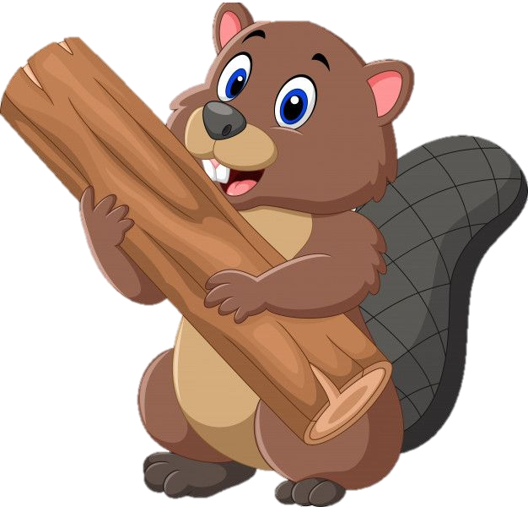
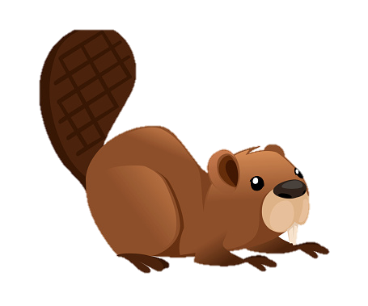
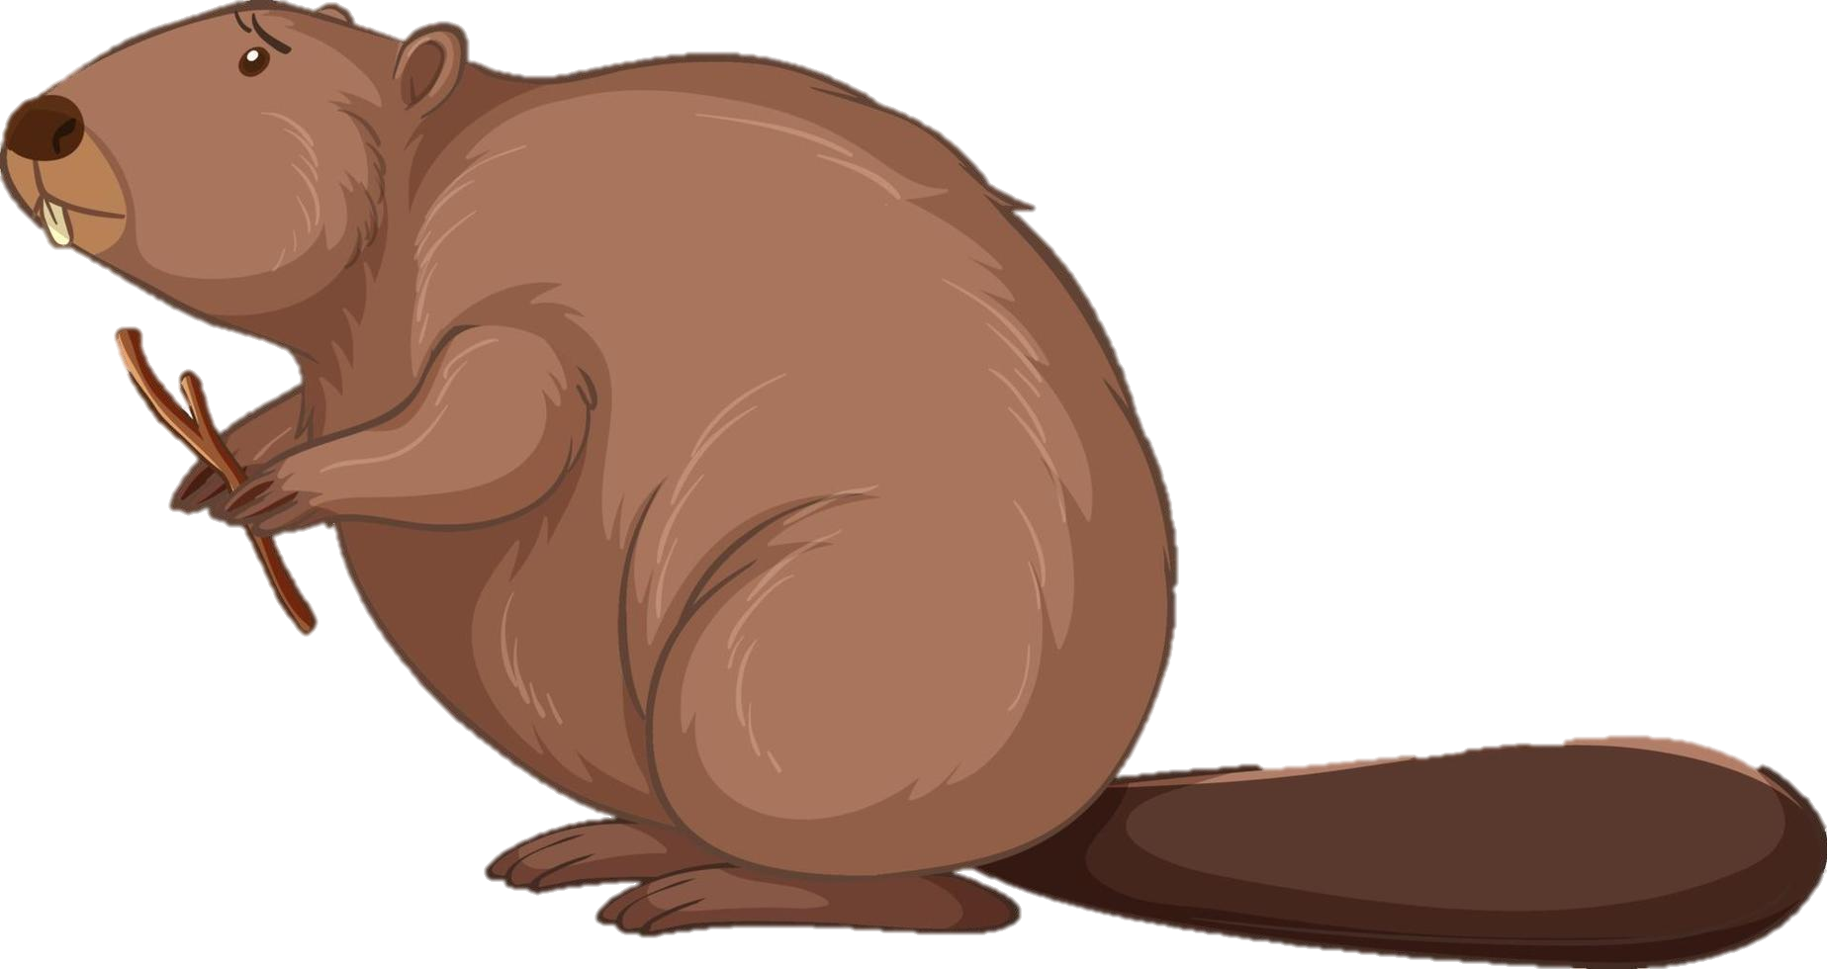
Alors un autre castor vient, et encore un autre...
Enfin, à CINQ, ils y arrivent !

Slide 8
Jour 2

Slide 9
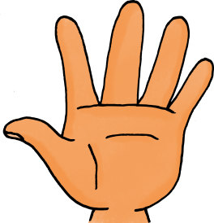
JOUR 2
Je trouve le nombre suivant
https://maitresse-biglouche.over-blog.com/

Slide 10
Jour 3

Slide 11
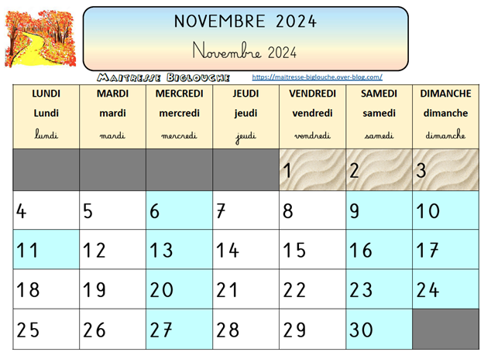
JOUR 3
Je prends connaissance des dates et évènements (à modifier en fonction de vos évènements)

Slide 12
Jour 4

Slide 13
JOUR 4
J’identifie la décomposition des nombres
2
3
4
https://maitresse-biglouche.over-blog.com/
5

